Slide 1
Etika Jawa dalam Perspektif Pelestarian Lingkungan

Slide 2
Apa itu Budaya ?

Slide 3
Menurut Koentjaraningrat (1974)
Keseluruhan dari kelakuan dan hasil kelakuan manusia, yang teratur oleh tata kelakuan, yang harus didapatkannya dengan belajar, dan yang semuanya tersusun dalam kehidupan masyarakat.
Kebudayaan terdiri dari tujuh unsur :
Peralatan dan perlengkapan hidup (pakaian, perumahan, alat rumah tangga, senjata, alat produksi, transportasi dan sebagainya)
Mata pencaharian hidup dan system-system ekonomi (pertanian, peternakan, system produksi, system distribusi dan sebagainya)
Sistem kemasyarakatan (system kekerabatan, organisasi politik, system hokum, system perkawinan)
Bahasa (lisan maupun tertulis)
Kesenian (seni rupa, seni suara, seni gerak dan sebagainya)
Sistem pengetahuan
Religi

Slide 4
Apa hubungan Budaya dan Lingkungan ?

Slide 5
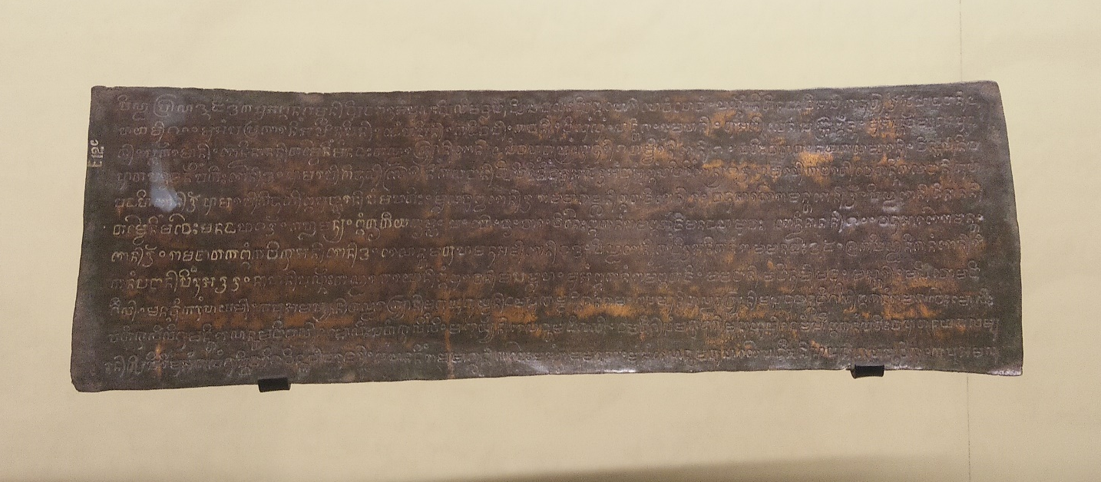
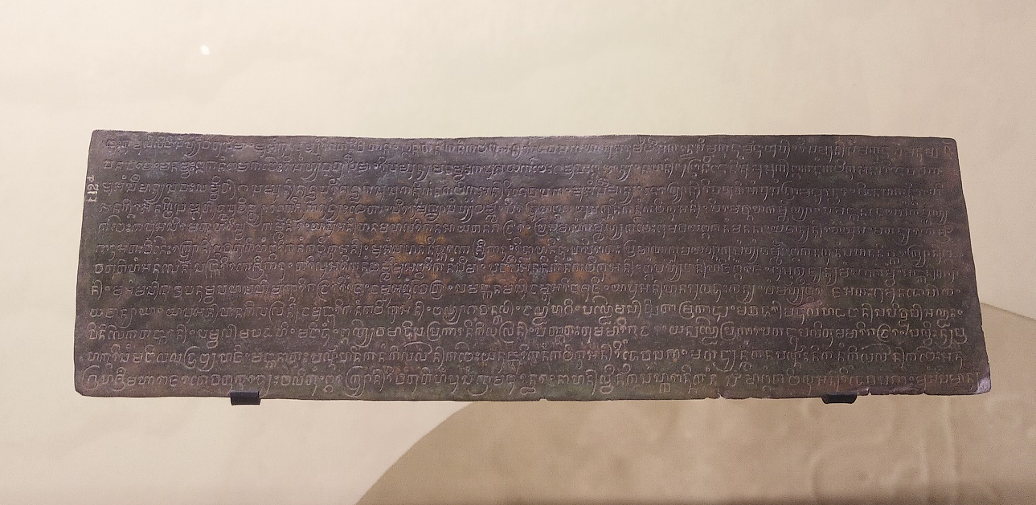

Slide 6
Sebuah piagam yang ditulis pada 7 (1,3,6,7) lempeng tembaga atas perintah seorang Rakryan I watu Tihang bernama Pu Sanggramadhurandara, pada masa pemerintahan Rakai Watukura dyah Balitung. Angka tahun yang terbaca pada lempeng pertama, yaitu 823 saka, atau 901 M. (Prasasti ini ditemukan tahun 1868(E.12))

Slide 7
Isi dalam Prasasti Taji ialah pembatasan tanah kebun di desa Taji yang masuk wilayah [watek] Dmung, untuk dijadikan Kabikuan di Dewasabha dan sawah di Taji satu Lamwit untuk dijadikan Sima Kabikuan.

Slide 8
Pada temuan lempeng juga dijelaskan berbagai macam sarana untuk upacara pengukuhan Kabikuan dan Sima di Taji, oleh sang Makudur.

Slide 9
- Sepasang kain
- bakul yang berisi beras seharga 1 kupang
- 5 ikat besi
- 4 masa uang emas
- Beras 1 pada 10 ikat besi
- Se ekor kambing
- 1 kepala hewan
- 1 ekor kumol
- 1 se- saji dengan lauk ikan salaran
- 5 buah nasi yang dimasak dalam periuk dengan lauk bermacam - macam daging
- telur untuk di banting
- 4 ekor ayam jantan
- 4 butir telur
- 1 mangkuk kapur
- 1 mangkuk bedak
- 1 belanga untuk menanak nasi
- 1 buah terai
- 1 tempat mandi
- 1 buah lilin
- 2 wadah untuk ikan
- 1 buah kapak
- 1 buah kapak untuk menebang kayu
- 1 buah beliung
- 1 buah alat dari logam
- 1 buah keris
- 1 buah senjata
- 1 buah garpu berujung tiga
- 1 buah alat sejenis pisau
- 1 buah pamajha
- 1 buah penjepit
- 1 buah jarum
- 1 buah alat dari besi
- 1 buah lukai
` - 4 buah linggis
- 1 buah cangkul
- 1 buah pacul
- 1 buah alat (sandi) ?
- 1 buah tempat sirih
- 1 buah tas
- 1 buah Srnti

Slide 10
- Jumlah seluruhan 392 (?) Jumlah yang (dimasak?) beras 57 karung ?, 6 ekor kerbau, 100 ayam, segala macam daging atau ikan asin; dendeng asin, Ikan laut kadiwas, ikan kawan, bilunglung, telur. Ikan ?, tuak , boreh dan bunga campaka, bunga pandan. Alas makan yang digunakan adalah daun [ron dinanan tamwai nin manadah] dengan jumlah keseluruhan yang mendapatkan daun 167. Setelah kegiatan makan, minum-minuman keras, menyunting bunga bersanda gurau, mengadu babi hutan dan ayam. Kemudian Sang Makudur memimpin upacara, (Para petinggi maju dan duduk) mengelilingi Sang Watu Sima dan Kulumpang di bawah bangsal. Sang Makudur mengucapkan sumpah, mengutuk, menyembah semua Rama kepada Sang Hyang Watu Sima. Sesudah menghadap, semua mengganti daunnya, kemudian dilakukan upacara pembatasan Kabikuan di Dewasabha dan Simanya sawah satu Lamwit. .

Slide 11
Tantu Panggelaran (1557 S) = 1635 M
Ditulis oleh seorang pujangga yang hidup di karang kabhujanggan, Kutritusan namanya.
Naskah ini ditujukan kepada mereka (para petapa) yang menjalani (ritual keagamaan) dengan penuh perhatian di tempat suci kuna (kabuyutan) di Jawa.
Secara implementasi di dalam naskah terkandung pengaruh tiga ajaran Jawa, Hindu, dan Buddha. *(Sinkritisme= kombinasi segala unsur dari beberapa agama atau kepercayaan yang berbeda, kemudian terpadu menjadi satu yang kemudian merupakan agama atau kepercayaan versi baru)
Identifikasi kepercayaan dalam naskah; keJawaan lebih pada jalan cerita, keHinduan pada tokoh-tokohnya, keBuddhaan pada konsep ajarannya. (Pemindahan Gunung Mahameru)

Slide 12
Etika dalam naskah
Diceritakan seorang brahmana berasal dari India yang bernama Teken-wuwung, ikut pada saat pemindahan gunung Mahameru.
Ketika tindakan sang brahmana menyalahi tatanan masyarakat dan lingkungan setempat, maka ia harus menyesuaikan diri dengan budaya yang berada di lingkungan tempat tinggalnya (Jawa).
Tatanan masyarakat yang disesuaikan ialah sang brahmana yang disucikan kembali oleh pendeta Siwa sebagai seorang wiku di tanah Jawa dengan berganti nama Sidayogi.
Pada tatanan lingkungan, sang brahma tidak diperkenankan dan dilarang keras membuang limbah tumbuhnya yang mengotori aliran sungai dari pegunungan (tidak pada tempatnya(buang air besar)) ke daerah yang lebih rendah yang di tempati penduduk desa.

Slide 13
Petikan alam
"Karena kemarahan Bathari Uma, didoronglah sisi gunung Kamput, tembuslah terus hingga sampai ke lautan Selatan, sampai tumbuh lebat daunnya. Oleh sebab itu, mengalirlah air gunung Kamput mematikan umat manusia".
"Berwujudlah dia putra dewa sangat tampan, kemudian bernama Dewa Putra. Dia mengatur seluruh alam. Dibendunglah kemarahan Bathari, menggenang menjadi telaga (mengembang malaga), menjadi danau di Gunung Kamput.

Slide 14
Kisah tersebut menggambarkan hubungan makrokosmos dan mikrokosmos serta akulturasi budaya dalam sebuah keseimbangan yang ditata demi keselarasan kehidupan. Gunung Mahameru sebagai titik pusat alam semesta dan tata lingkungan hidup yang diwakili oleh sungai yang mengalir dari daerah pegunungan merupakan perwujudan makrokosmos. Manusia yang berada di lingkungan itu berselaras dengan keadaan sekitar agar dapat terus menjaga keseimbangan merupakan perwujudan dari mikrokosmos. Hubungan timbal balik ini adalah penyesuaian budaya India terhadap budaya Jawa dalam konsep Hindu, yang diwakili oleh batara Iswara sebagai pendeta penganut Siwa yang memberikan kesempurnaan pada sang brahmana setelah disucikan berganti nama dengan sebutan Sidayogi.

Slide 15
Sanghyang Siksakanda Ng Karesian. 1440 S (1518 M)
Naskah Sunda yang memberikan aturan, tuntunan ajaran agama dan moralitas.
“Siapa yang hendak menegakkan sasanakreta, agar dapat lama hidup, lama berjaya, ternak berbiak, tanaman subur, selalu unggul dalam perang, (sumbernya) terletak pada orang banyak”
“Ini untuk kita menyejahterakan dunia kehidupan, bersih jalan, subur tanaman, cukup sandang, bersih belakang rumah, bersih halaman. Pokoknya rumah terisi, lumbung terisi, kandang ayam terisi, lading terurus, sadapan terpelihara, panjang umur, tetep sehat; (sumbernya) terletak pada manusia sedunia”.
“Pelengkap dalam kehidupan: rumput, pohon, rambat, perdu, hijau subur, tumbuh serbaneka buah-buahan, banyak hujan, pepohonan serba tinggi karena subur tumbuhnya; itulah yang disebut sumber sejahtera dalam kehidupan”.

Slide 16
Etika dalam naskah.
“Resapkanlah tugas kita; tetapi bila kemudian kita pulang ke ibukota, jangan berak di tepi jalan atau di samping rumah di tempat yang terang, mungkin akan tercium oleh menak, oleh raja. Timbuni tungku yang berlubang-lubang, agar tidak dikutuk dan disalahkan“.
“Tetapi menurut sanghyang siksa, berak harus tujuh langkah dari jalan, kencing harus tiga langkah dari jalan, pasti tidak akan mendapat cercaan orang karena kita tahu perbuatan yang terlarang”.

Slide 17
Serat Sastra Jendra Hayuningrat (R.M. Jayasursiparta) 1843 tahun Jawa = 1914 M
Dalam kisah Sastrajendra diGrafikkan sebuah pengalaman mistik tingkat tinggi. Sastrajendra adalah sebuah cerita ngelmu puncak dalam mistik kejawen. Sastra Jendrayuningrat disebut juga ajaran wingit. Yakni ajaran yang menghendaki agar manusia mencapai kaendran (endraloka), dengan catatan guru loka (otaknya) harus bersih, sehingga keturunannya (janaloka) juga akan suci pula. Sastrajendra merupakan ajaran yang menghendaki keselamatan alam semesta (rahayuningrat).

Slide 18
Sanghyang Siksakanda Ng Karesian (1518 M) & Serat Sastra Jendra Hayuningrat (1914 M)
Sanghyang Siksakanda Ng Karesian (1518 M)
Panca Byapara ; - Sanghyang pretiwi (Tanah)
- Apah (Air)
-Teja (Cahaya)
- Bayu (Angin)
- Akasa (Angasa)
Wuku lima : - Purba (timur) Hyang Isora = Putih.
- Daksina (Selatan) Hyang Brahma = Merah
- Pasima (barat) hyang Mahadewa = Kuning
- Utara hyabf wisnu = Hitam
- Madya (tengah) = hyang Siwa = Bermacam warna
Serat Sastra Jendra Hayuningrat (1914 M)
Panca Purwanda : - Ambeking Surya (Cahaya)
- Ambeking Bumi (Tanah)
- Ambeking Angin
- Ambeking Samudra (Air)
- Ambeking Langit (Angkasa)
Panca Warni - Kulit = Hitam
- Darah = Merah
- Tulang = Putih
- Daging = Kuning
- Segala warna diatas menjadi satu (tanpa bayangan)

Slide 19
Hamemayu Hayuning Bawana
Manusia harus mampu bersikap dan berprilaku yang selalu mengutamakan harmoni, keselarasan, keserasian dan keseimbangan hubungan manusia denga Tuhan, manusia dengan manusia, manusia dengan alam; dalam melaksanakan hidup dan kehidupan agar negara menjadi panjang punjung pasir wukir gemah ripah loh jinawi karta tata tur raharja.

Slide 20
Sesimpulan
Segala ilmu pengetahuan leluhur telah berkembang dari waktu ke waktu, segala yang berkembang juga tidak pernah terlepas dari peran lingkungan (Ekologi) sekitar, toleransi, dan kepercayaan asli. Leluhur telah memiliki kepercayaan murni dan berkebutuhan lingkungan yang tinggi untuk mendukung segala upaya yang ingin dicapai dan dihormati. Tidak ada tuntunan yang saling mencelakakan (tumpang tindih) antara; manusia dengan Tuhan, manusia dengan manusia, dan manusia dengan alam. Kelengkapan itu harus mampu kita wariskan, kita rawat (jaga) segala tatanannya, dan kelak kita wariskan kepada anak turun, supaya yang hidup terhindar dari celaka Hawa-Nafsu manusia itu sendiri karena serakah.

